Slide 1
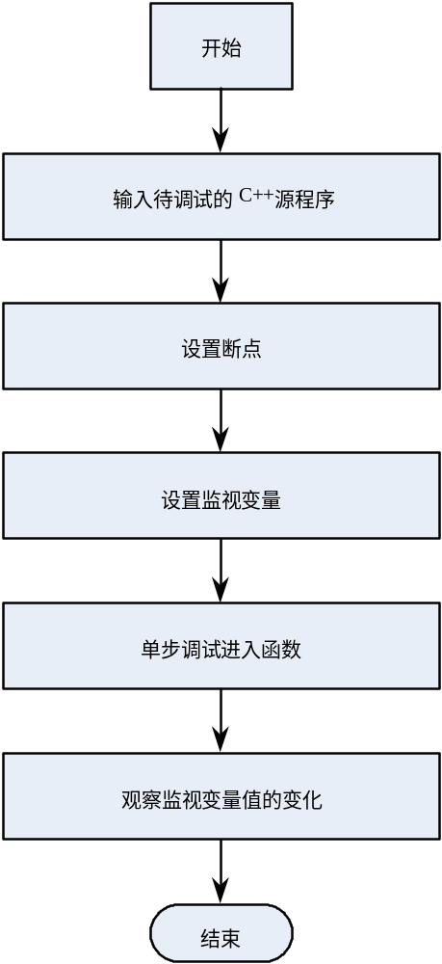
调试的应用实例
  调试的流程如下：

Slide 2
调试的应用实例
【范例20-2】程序调试。

